Slide 1
Estados / Fases da Matéria
9
Estado da Matéria:
agrupamento de partículas com propriedades emergentes específicas, em condições externas particulares.
comportamento coletivo + forças de interação + características da partícula
temperatura
gás
Quark-gluon plasma
líquido
sólido
plasma
gás
vidros
líquido
Supercondutores
Cristal líquido
sólido
Matéria degenerada
Supercondutores, superfluidos
Estrela de Neutrons
pressão
Condensados bosônicos

Slide 2
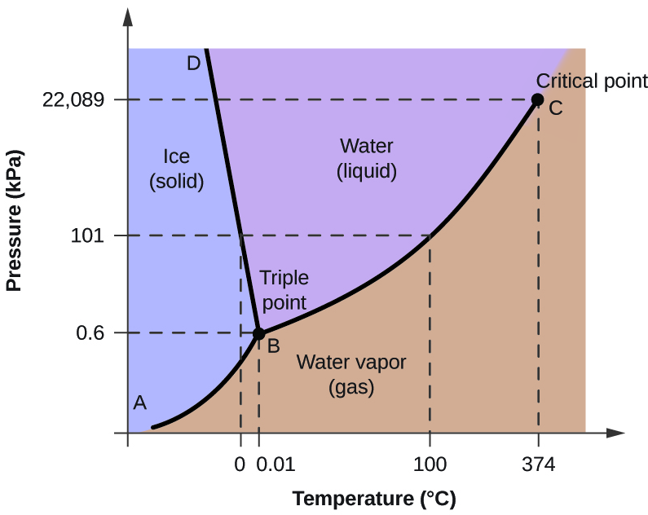
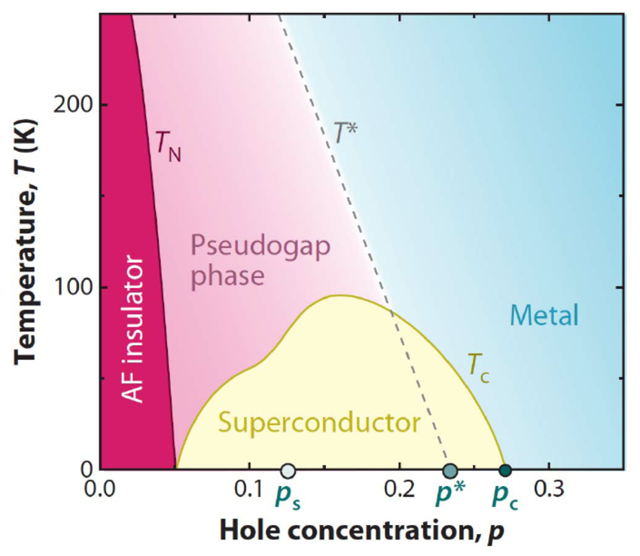
Estados / Fases da Matéria
9
Estado da Matéria:
agrupamento de partículas com propriedades emergentes específicas, em condições externas particulares.
comportamento coletivo + forças de interação + características da partícula
Estados da Matéria:
      Clássica (sólido, líquido, gás, etc.)
Quântica (supercondutor, superfluido,
Quantum Hall State,
condensado de Bose-Einstein, etc.)

Slide 3
Estados / Fases da Matéria
9
Estado da Matéria:
agrupamento de partículas com propriedades emergentes específicas, em condições externas particulares.
comportamento coletivo + forças de interação + características da partícula
Diferentes Fases no mesmo Estado da Matéria
Video:
How Many States Of Matter Are There?

Slide 4
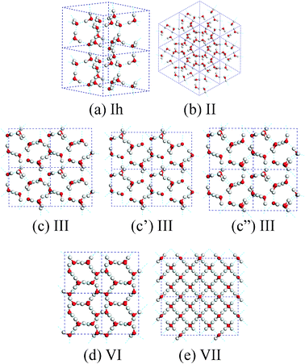
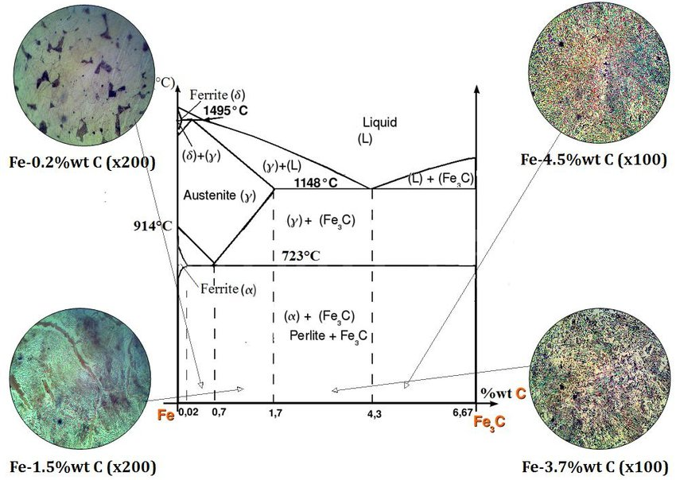
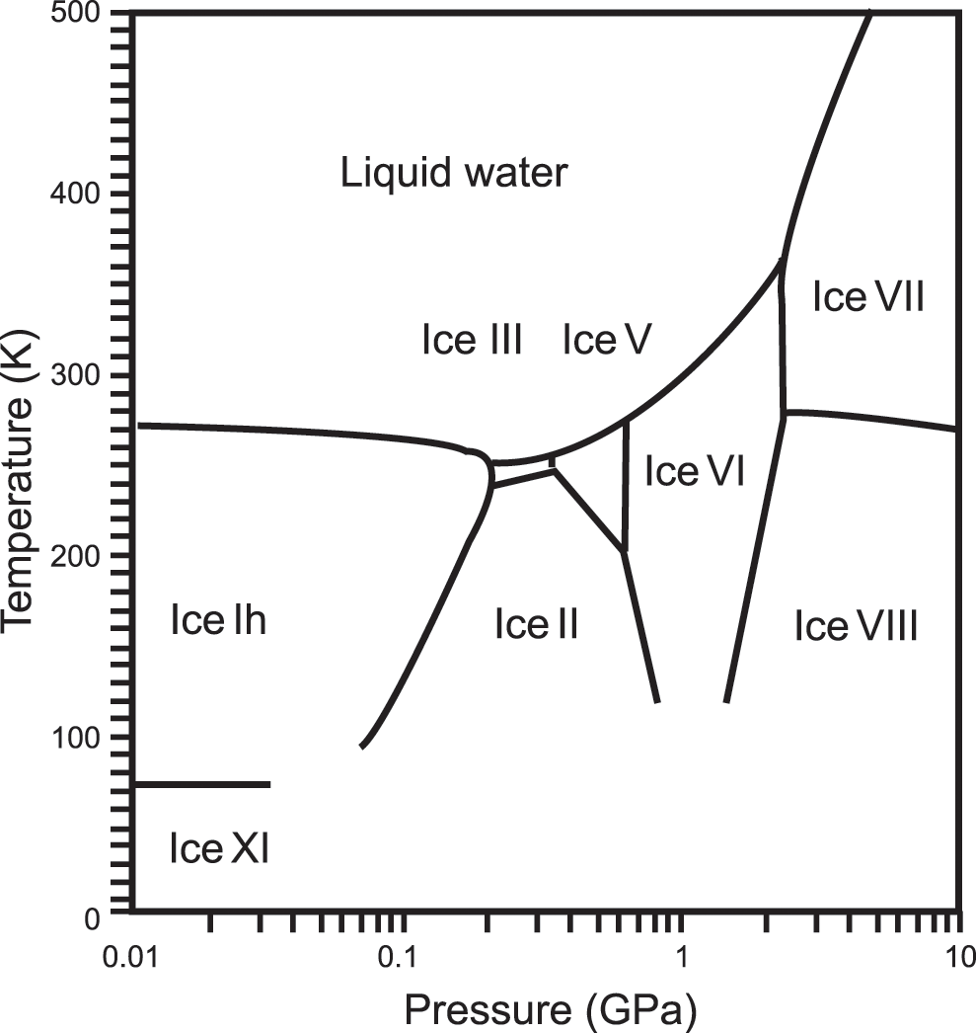
Estados / Fases da Matéria
9
Estado da Matéria:
agrupamento de partículas com propriedades emergentes específicas, em condições externas particulares.
comportamento coletivo + forças de interação + características da partícula
Diferentes Fases no mesmo Estado da Matéria:
Diagrama de fases da liga Fe-C (aço)
Diagrama de fases do Gelo

Slide 5
9
Condensed Matter Systems
Liquid Matter
Hard Matter
Soft Matter
Molecular/Polymer
Crystals
Cristalline Solids
Polymers
Amorphous Solids
Colloidal
Crystals
Colloids
Liquid Crystals
Non-Cristalline Solids
Bio-materials
Quasi-Cristals

Slide 6
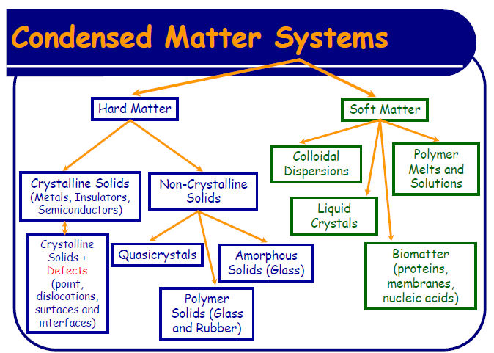
9

Slide 7
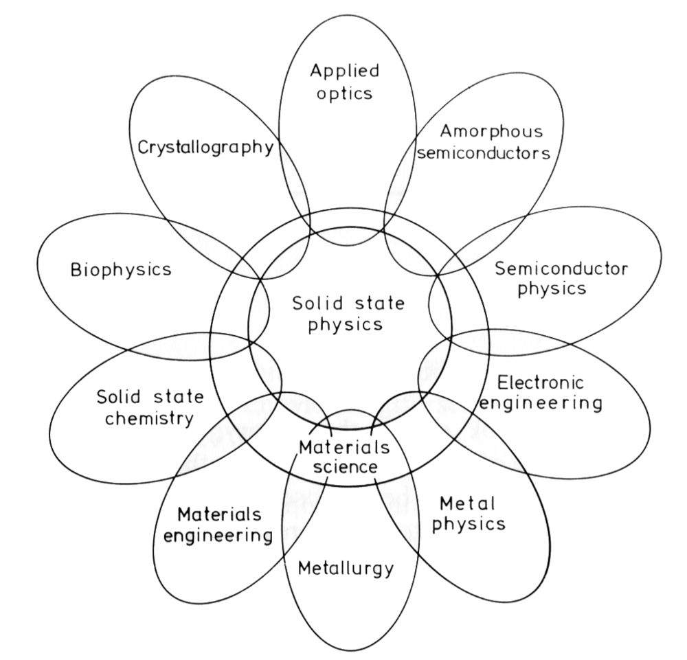
Física do Estado Sólido e Áreas do Conhecimento
9
Solid state
physics
Quantum
&
Classical
Statistical
Phyics
Electro-
Magnetism

Slide 8
Física do Estado Sólido e Áreas do Conhecimento
9
Vibrações da rede
(fônons)
Energia Cristalina
Rede
Cristalina
Ligação Química
Fís.Estado Sólido
Cristalografia
e
Difração
Gás de Elétrons
Clássico
(Drude)
Rede
Recíproca
Gás de Elétrons
Quântico
(Sommerfeld)
Estrutura de
Bandas

Slide 9
Bibliografia sobre Física do Estado Sólido
9
Charles Kittel
Introduction to Solid State Physics
Charles Kittel
Introduction to Solid State Physics
Ashcroft & Mermin
Solid State Physics
Ashcroft & Mermin
Solid State Physics
Steve Simon
The Oxford Solid State Basics
1. Crystal Structure.
2. Wave Diffraction and the Reciprocal Lattice.
3. Crystal Binding.
4. Phonons I. Crystal Vibrations.
5. Phonons II. Thermal Properties.
6. Free Electyron Fermi Gas.
7. Energy Bands.
8. Semiconductor Crystals.
9. Fermi Surfaces and Metals.
10. Superconductivity.
11. Diamagnetism and Paramagnetism.
12. Ferromagnetism and Antiferromagnetism.
13. Magnetic Resonance.
14. Plasmons, Polarons, and Polaritons.
15. Optical Processes and Excitons.
16. Dielectrics and Excitons.
1. The Drude Theory of Metals
2. The Sommerfeld Theory of Metals
3. Failures of the Free Electron Model
4. Crystal Lattices
5. The Reciprocal lattice
6. Determination of Crystal Structures by X-Ray Diffraction
7. Classification of Bravais Lattices and Crystal Structures
8. Electron Levels in a Periodic Potential: General Properties
9. Electrons in a Weak Periodic Potential
10. The Tight-Binding Method
11. Other Methods for Calculating Band Structure
12. The Semiclassical Model of Electron Dynamics
13. The Semiclassical Theory of Conduction in Metals
14. Measuring the Fermi Surface
15. Band Structure of Selected Metals
16. Beyond the Relaxation-Time Approximation
Part I: Solids Without Considering
Microscopic Structure:
The Early Days of Solid State
Part II: Structure of Materials
Part III: Toy Models of Solids in One Dimension
Part IV: Geometry of Solids
Part V: Neutron and X-Ray Diffraction
Part VI: Electrons in Solids
Part VII: Magnetism and Mean Field Theories

